Slide 1
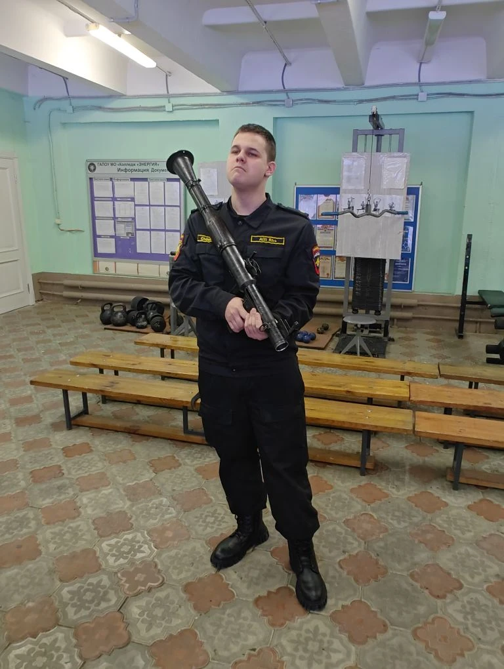
ПРЕЗЕНТАЦИЯ НА ТЕМУ: «ПРОФЕССИОНАЛЬНОЙ ДЕЯТЕЛЬНОСТИ И МЕСТО ПРОФЕССИИ В СОВРЕМЕННОМ МИРЕ».
Группа:1TC25K
Дисциплина: Введение в специальность
Курсанты: Сафиев Д.Ю и Аверьянов А.Ю
Преподаватель: Рыбин Д.Г

Slide 2

Общие сведения на тему профессии 10.02.04
Здравствуйте сегодня мы рассмотрим сотрудника ИБ (ТКС)
Кто это такой и чем он занимается?
Выпускник этой специальности занимается монтажом и настройкой телекоммуникационного оборудования, внедрением систем защиты информации, включая криптографические средства, контролирует безопасность каналов связи, а также участвует в проверки оборудования.
Места работы - IT-подразделения банков, телеком-операторы, госструктуры, промышленные предприятия и сервисные компании.
Специальность относится к числу востребованных на рынке труда, дает возможность карьерного роста и продолжения обучения в профильных вузах.

Slide 3
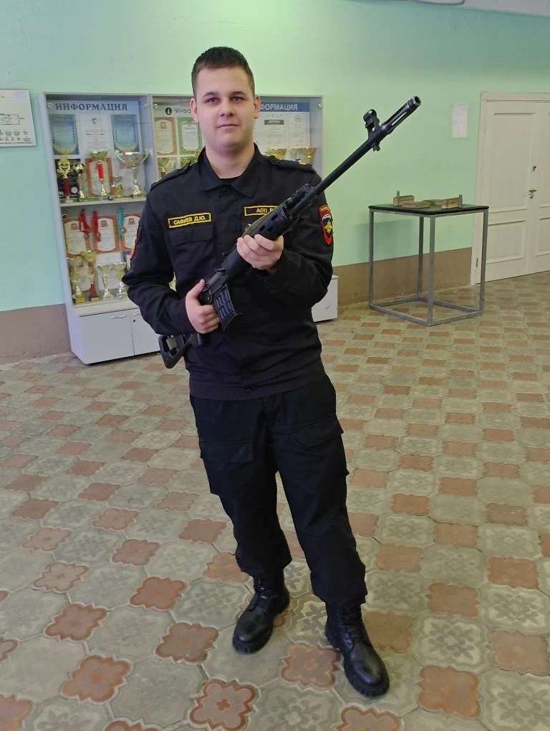
1. Особенности профессиональной деятельности
В отличие от обычного программиста или системного администратора, специалист по безопасности телекоммуникационных систем (ТКС) работает с самой сутью передачи данных. Ваша задача - не просто написать код, а обеспечить, чтобы информация не была перехвачена, подменена или уничтожена в момент её путешествия от точки А к точке Б.
Ключевые особенности:
Работа на стыке физики и логики: Вы работаете не только с программами, но и с железом, сетевое оборудование: маршрутизаторы, коммутаторы. Вы понимаете, как сигнал идет по проводу или эфиру и как его защитить.
Криптография: Шифрование трафика, управление ключами шифрования, протоколы защищенного обмена данными. Без вас интернет превратился бы в хаос для всех.
Мониторинг и реагирование: Вы постоянно смотрите в панель сетевого трафика, ищете аномалии. Ваша задача - не допустить утечку данных во время передачи.
Обслуживание: Вы не просто настраиваете технику, вы пишете политики безопасности для целых организаций (кто имеет доступ к узлу связи, как шифровать служебную переписку).

Slide 4

2. Место в современном мире
1 ВПК и связь (Госзаказ) Сейчас технике связи и защищенным каналам уделяется колоссальное внимание. Ваша задача - создать сеть, которую невозможно заглушить и перехватить. Это работа необходима, высочайший уровень ответственности и господдержка отрасли.
2 Критическая инфраструктура (Энергетика, Транспорт) Электростанции, атомные реакторы, железные дороги, аэропорты - это огромные сети передачи данных. Если хакеры взломают сайт - это пол беды. Надо еще переиграть сотрудника ИБ.
3 Телеком-операторы и провайдеры Ростелеком, МТС, Билайн и др. Весь трафик миллионов абонентов идет через оборудование, которое настраиваете вы. Ваше место - это сердце современного цифрового общества.

Slide 5
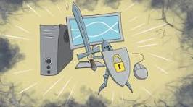
3. Карьерные траектории
Рынок уже перенасыщен «офисным планктоном». Но инженеры связи с уклоном в безопасность в диком дефиците. Почему? Потому что это сложно. Нужно одновременно понимать программирование, сети и законы шифрования.
Ваше уникальное преимущество: Вы - единственный специалист на предприятии, который может объяснить директору, почему нельзя соединить два офиса дешевым китайским роутером, и технически обосновать покупку оборудования за 2 млн рублей.
Точки роста (куда двигаться):
Замещение импорта: В России сейчас бум перехода на отечественное сетевое оборудование. Знание российской криптографии делает вас незаменимым.
Сети 5G и спутниковая связь: Новые стандарты связи рождают новые уязвимости. Специалисты, которые понимают архитектуру защиты 5G, будут элитой рынка в ближайшие 5-7 лет.
Безопасность Интернета вещей : Умные счетчики, камеры, датчики. Каждый такой девайс - это телекоммуникационная система малого радиуса действия. Их нужно защищать от взлома.

Slide 6

КОНЕЦ
Это боец цифрового фронта. В эпоху, когда информация стала оружием, а сети — полем боя, этот специалист защищает каналы связи, шифрует трафик и не дает противнику перехватить управление. Без него невозможна ни безопасная работа банков, ни управление стратегическими объектами, ни связь в обороне. Критически важная профессия для суверенитета и инфраструктуры страны.

